Slide 1
Prezentacija stipendija “Dr Zoran Đinđić” i “Pokreni se za nauku”
Mirjana Ljubojević

Slide 2
UNIVERZITET U NOVOM SADU POLJOPRIVREDNI FAKULTET DEPARTMAN ZA VOĆARSTVO, VINOGRADARSTVO, HORTIKULTURU I PEJZAŽNU ARHITEKTURU
Dosadašnji naučno istraživački rad – razlog prijave na konkurse
Oplemenjivanje hortikulturnog bilja
Oplemenjivanje voćnih vrsta
Konzervacija, karakterizacija i evaluacija autohtone dendroflore sa potencijalnom višestrukom funkcijom, dekorativnom i upotrebnom.
Konzervacija ugroženih vrsta terestričnih orhideja Fruške gore za potrebe njihovog očuvanja i masovnije upotrebe kao hortikulturnih biljaka.
Unapređenje proizvodnje sadnog materijala upotrebom biostimulatora u cilju lakšeg i bržeg prilagođavanja nakon sadnje.
Smanjenje uticaja stresa izazvanog sušom i solima na ornamentalnim vrstama.
Rešavanje problema prisustva i širenja alergenih, invazivnih i otrovnih vrsta na zelenim površinama.
Selekcija podloga na osnovu anatomskih i fizioloških pokazatelja.
Modelovanje rasta i razvoja kalemljenih biljaka u promenljivim uslovima eko-i pedo- sredine integrisanjem genetike, fiziologije, anatomije, biohemije i statistike u proces oplemenjivanja i selekcije .
Modelovanje fenoloških pojava (cvetanja i plodonošenja) u cilju sprečavanja štete od mraza, grada i pravilne reonizacije proizvodnje.
Konvencionalno oplemenjivanje i selekcija superiornijih genotipova pogodnih za organsku ruralnu proizvodnju i urbano baštovanstvo.
Selekcija voća kao funkcionalne i zdravstveno-bezbedne hrane na osnovu biohemisjkih karakteristika.

Slide 3
2017
Za doprinos razvoju nauke u Srbiji (Maj)
Za vrhunske rezultate u AP Vojvodini (Decembar)

Slide 4
Konkurs “Pokreni se za nauku”
Informacije na sajtu http://www.pokrenisezanauku.rs/
Radio, tv, sajt Fakulteta i Univerziteta
2015/16 stipendirana su istraživanja u oblasti medicine, farmacije, biologije, hemije, kao i multidisciplinarnih istraživanja u navedenim oblastima (132 kandidata).
2016/17 stipendirana su istraživanja u oblasti obnovljivih izvora energije i očuvanje životne sredine, smanjenje štetnosti (harm reduction) i socio-ekonomska održivost (87 kandidata).
2017/18 isto kao prve godine.
“Oplemenjivanje voćaka na otpornost prema patogenima u funkciji održivog i socio-ekonomskog razvoja”

Slide 5
Prijavni formular
Lični i opšti podaci
Dosadašnji naučno-istraživački rad
Lista naučnih publikacija
Predlog istraživanja kojim kandidat/kandidatkinja konkuriše za stipendiju
Vremenski plan realizacije
Na koji način rezultati istraživanja mogu biti od šireg društvenog značaja?
Intervju sa Komisijom
Inovativnost
Jedinstvenost
Širi društveni značaj
Zaključak na osnovu obe godine – izuzetno pozitivno iskustvo
Nove ideje i smernice tokom intervjua

Slide 6
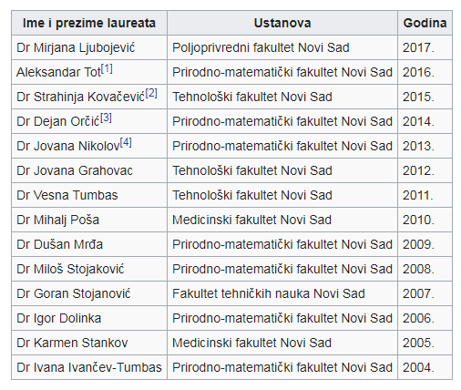
Konkurs za godišnju nagradu “Dr Zoran Đinđić”
Mail i sajt Univerziteta i Fakulteta
Sve oblasti istraživanja dolaze u obzir, ali....
Dok su kvantitativni pokazatelji bili jedini kriterijum PMF je odneo nagradu 7 od 14 godina.

Slide 7
Prijava - Predlog Kandidata od strane Institucije
Opšti i lični podaci.
Prijava sa obrazloženjem.
Prethodne nagrade i priznanja.
Tri reprezentativna rada.
Plan rada u narednim godinama.
Uverenje o godinama starosti (35).
Uverenje o učešću na pokrajinskim, republičkim i međunarodnim projektima.
Citiranost radova na SCI listi prema „Scopus“.
Radovi objavljenih na SCI listi.
Produkcija u 2017. godini
Usavršavanja u zemlji i inostranstvu.
Predstavljanje pred članovima Odbora
Inovativnost
Jedinstvenost
Doprinos nauci

Slide 8
Ključni naučni doprinos
109 referenci od čega 22 sa impakt faktorom.
Indeks citiranosti ukupno za sve reference 200 sa h-indeksom 7, prema „Google scholar“-u i 130 sa h-indeksom 6 za radove sa SCI liste prema bazi Scopus.
Jedna od četiri dobitnika nagrade programa „Pokreni se za nauku“ za realizaciju istraživanja u oblasti održivog razvoja i doprinos razvoju nauke u Srbiji u 2017.
U januaru 2017. godine uključena kao istraživač na Horizont2020 projektu u oblasti ekoloških nauka sa posebnim akcentom na agrometeorologiji i srodnim prirodnim naukama (kao što su fiziologija biljaka, agrotehnika).
Veliki broj usavršavanja – Italija, Mađarska, Rumunija, Holandija, SAD.
Mentorstvo dve doktorske disertacije (1 prijavljena, 1 u postupku prijave), 5 master i 6 diplomskih radova.
Izrada Strateških dokumenata baziranih na naučnim rezultatima – “Studija za podizanje vetrozaštitinih pojaseva u Novom Sadu” i “Rejonizacija voćarske proizvodnje u Srbiji”
Zaključak
- i ovo bih navela kao izuzetno pozitivno iskustvo, i da je Odbor doneo drugačiju odluku sama prilika da predstavim šta sve radimo na Poljoprivrednom fakultetu bila je veoma značajna...
Promocija nauke tokom 2017. godine učešćem u nizu događaja:
Mentorstvo rada na 41. Međunarodnoj smotri studenstkih radova Poljoprivrednog fakulteta u Novom Sadu − student Radenka Kolarov, 2. mesto.
Učešće na Međunarodnom festivalu nauke Univerziteta u Novom Sadu sa temom urbanih bašta i biljnog materijala otpornog na biotičke i abiotičke faktore.
Organizacija i učešće kao predavač na Prvom stručno−savetodavnom skupu „Inovacije u hortikulturi i pejzažnoj arhitekturi“
Organizacija i učešće u letnjoj školi u okviru Horizont projekta.
Osnivanje „Kluba za negu nauke i kulture Milutin Milanković“ u Inđiji sa ciljem popularizacije nauke naročito među školskom decom.

Slide 9
Ostale mogućnosti
Konkursi MNTR i APV za učešće na konferencijama (prilika za umrežavanje, stvaranje platforme za buduće projekte).
Konkursi MNTR za usavršavanja u zemlji i inostranstvu (unapređenje znanja, veština, metoda).
Mobilnosti (uspostavljanje kontakata, usaglašavanje programa).
Stipendije (putovanja, oprema, literatura)

Slide 10
Konkursi za master i PhD studente
Konkursi za post-doktorante
Erasmus+ programi mobilnosti (1 semestar)
Dositejeva stipendija
MNTR sufinansiranje učešća na konferencijama, boravka u inostranstvu, dodatnog obrazovanja i usavršavanja...
“Žene u nauci” (35)
“Dr Zoran Đinđić” za mladog istraživača (35)
Erasmus+ (7 dana)
MNTR sufinansiranje postdoktorskog usavršavanja.
“Pokreni se za nauku”
“Žene u nauci”
“Dr Zoran Đinđić” za mladog istraživača

Slide 11
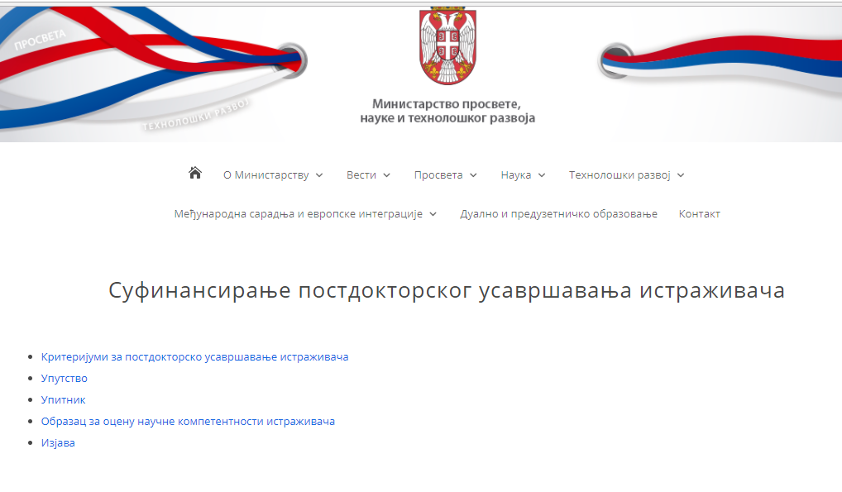
Aktuelni konkursi

Slide 12
Kriterijumi

Slide 13
Kako do radova i citiranosti?
“Ničega se u životu ne treba plašiti, treba samo razumeti.”
M. S. Kiri
Ovo pravilo važi u svakom segmentu naučno-istraživačkog rada:
- Nov materijal i/ili metod sa kojim započinjemo istraživanje.
Naizgled nelogični rezultati.
Razlike u odnosu na ranije objavljene rezultate drugih autora.
Postupak recenzije i odgovori recenzenata.
Ali, za sve je potreban jasan cilj i plan⇨ okvir, kostur od kog smo spremni u oba smera odstupiti u skladu sa tokom i razvojem situacije.

Slide 14
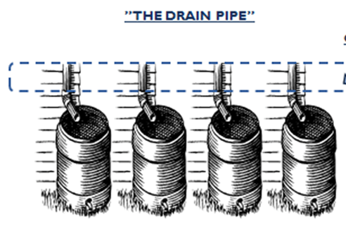
Da krenemo od samog početka...
Ne možemo i ne treba da znamo sve iz svih oblasti, umrežavanjem i saradnjom štedimo dragoceno vreme, širimo vidike, rešavamo postavljene zadatke.
Kriterijum za odabir teme i mentora su često “ona koja je dostupna” i “ko ima uslove da vodi tezu”
Vi
Mentor
Tema
Uslovi rada
Saradnici
Tema je teška, nova, neistražena?
ODLIČNO!
Tražiti odgovore do samog kraja, ne polovična rešenja samo da bi se nešto uradilo i zaokružilo.
F
G
B
Rezultat
‘’Brain pipe’’

Slide 15
Šta sa rezultatima i pisanjem rada?
Rezultati ne služe da bismo ih uporedili sa tuđim!
Prvo ih moramo objasniti sebi, pa tek onda drugima...
Nelogičnosti ne moraju biti pokazatelj greške tokom rada, nego promena u samom materijalu/spoljašnim faktorima kojih do sada nismo bili svesni.
Dovoljno je da promenite “ugao” posmatranja pa da vam slika bude jasnija
A kada smo kod poređenja, ne dozvolite sebi da se poredite sa drugima, treba samo sebe da nadmašite, svakog novog dana u odnosu na minuli....

Slide 16
Slanje i objava rada
Put ovog konkretnog rada išao je ovako
Jesam li odustala?
Ljubojević, M., Ognjanov, V., Maksimović, I., Čukanović, J., Dulić, J., Szabò, Z. and Szabò, E. (2017). Effects of Hydrogel on Growth and Visual Damage of Ornamental Salvia Species Exposed to Salinity. Clean Soil Air Water, 1600128. doi:10.1002/clen.201600128 (M₂₁, 8)
22 rada na Sci listi... Jesu li svi bili za Sci listu? Da sam svaki put dobila 10 din za odbijenicu imala bih taj milion za usavršavanje davno ....

Slide 17
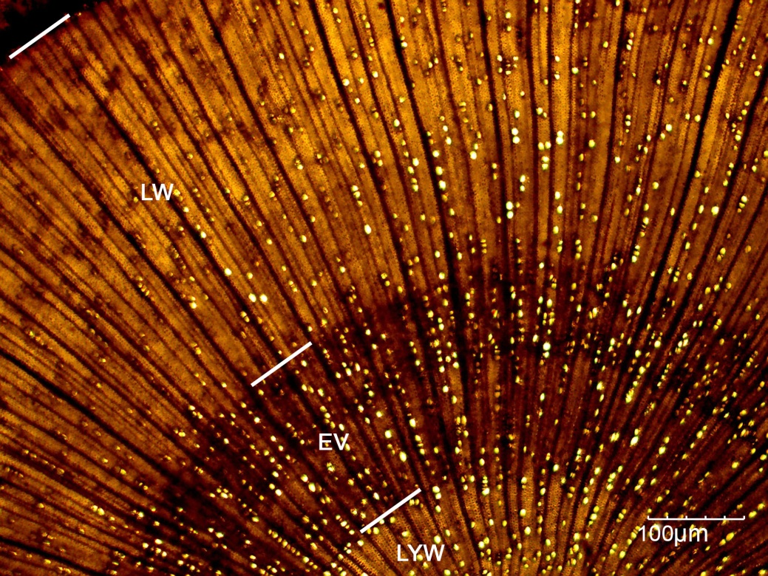
Komentari recenzenata
Čuvajte uzorke/slike/podatke godinama!!!!
Recenzenti se često sete nečega što Vi u datom momentu niste mogli sagledati
Da slikom potvrdite ono o čemu pišete
Da dopunite/proširite rezultate

Slide 18
„Na kraju svih krajeva uvek je jedan novi početak.” Duško Radović
U našem poslu nema krajeva, kontinuum biljka-zemljište-atmosfera je dinamičan i takvi moramo biti i MI bilo da u tome učestvujemo ili samo posmatramo.
Celoživotno učenje - ukupna aktivnost učenja tokom života, sa ciljem poboljšanja svih aspekata života (znanja, veština, kompetencija).
Ona obuhvata učenje u svim životnim rasponima (od rane mladosti do starosti) i u svim oblicima u kojima se realizuje (formalno i neformalno).
Četiri osnovna, međusobno povezana cilja vezana za celoživotno učenje: lično zadovoljstvo i individualni razvoj, aktivno građanstvo, socijalna uključenost i zapošljivost (iz prvog proizilaze svi ostali).

Slide 19
Hvala na pažnji !

